Slide 1
Pesquisa semanal de Engajamento – Home Office
Semana 3 – 11/05 a 15/05

Slide 2
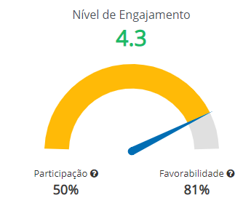
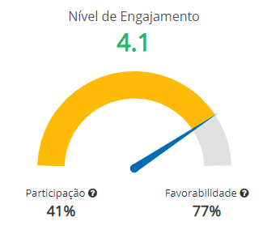
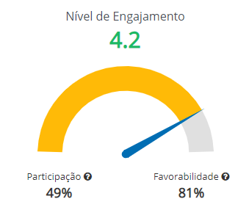
RESUMO – semana 04/05
Notas de 0 a 5
31 convidados
De todas as respostas, 77% foram notas 4 e 5
* Semana anterior
* Acumulado

Slide 3
RESUMO POR DIMENSÃO
* Semana anterior
* Acumulado

Slide 4
DETALHE POR DIMENSÃO

Slide 5
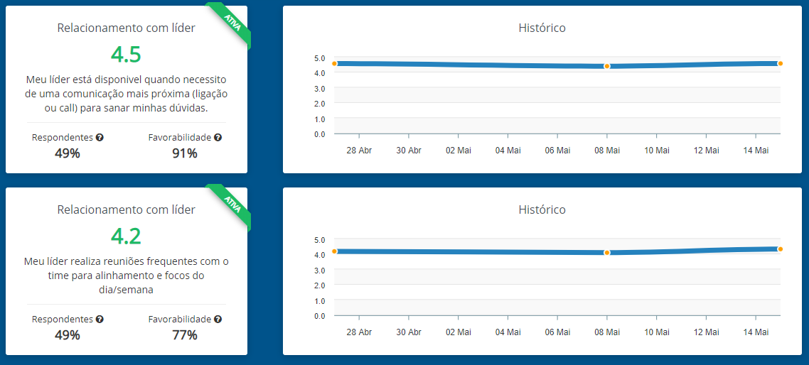
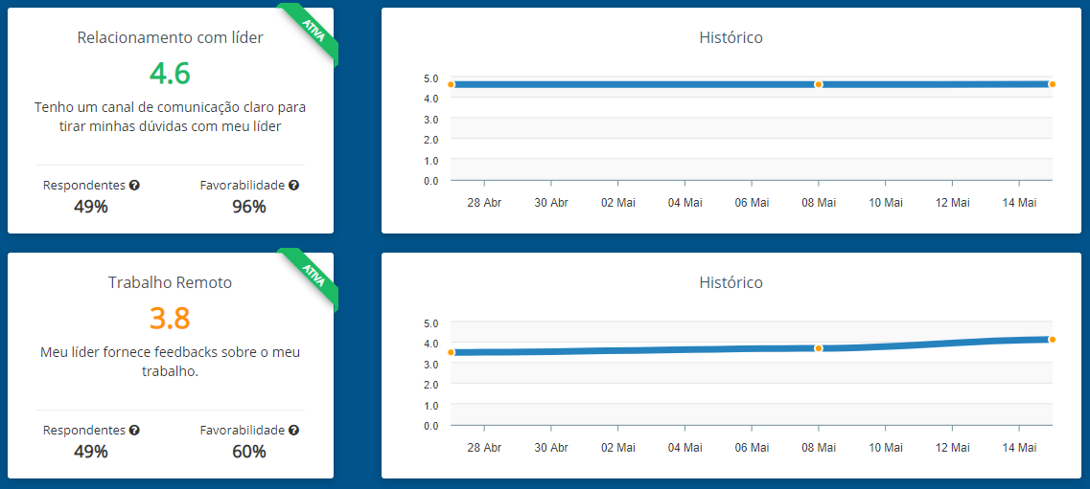
DETALHE POR DIMENSÃO

Slide 6
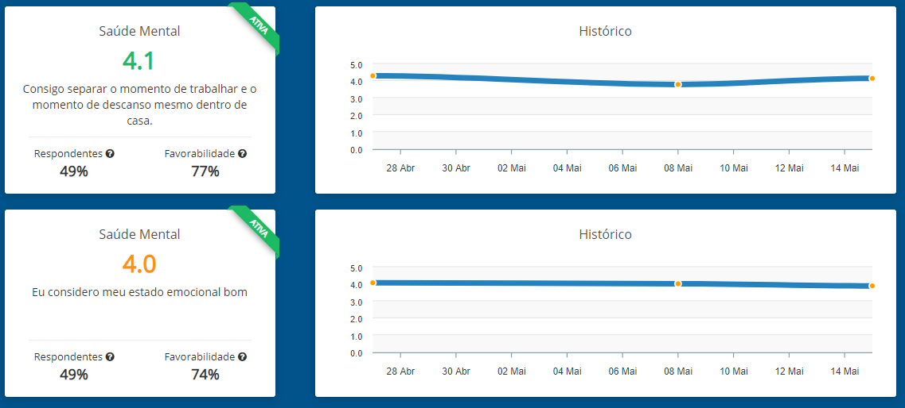
DETALHE POR DIMENSÃO

Slide 7
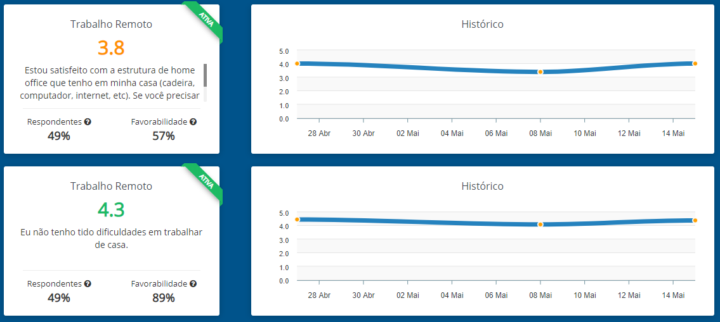
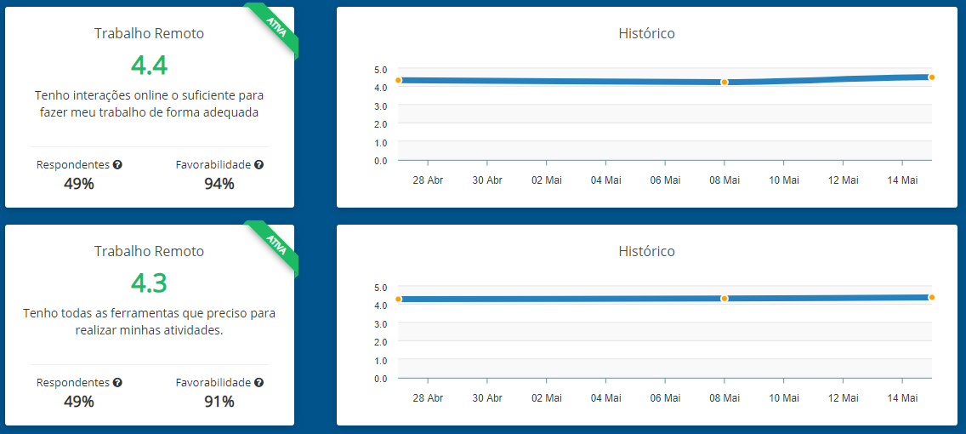
DETALHE POR DIMENSÃO

